Slide 1
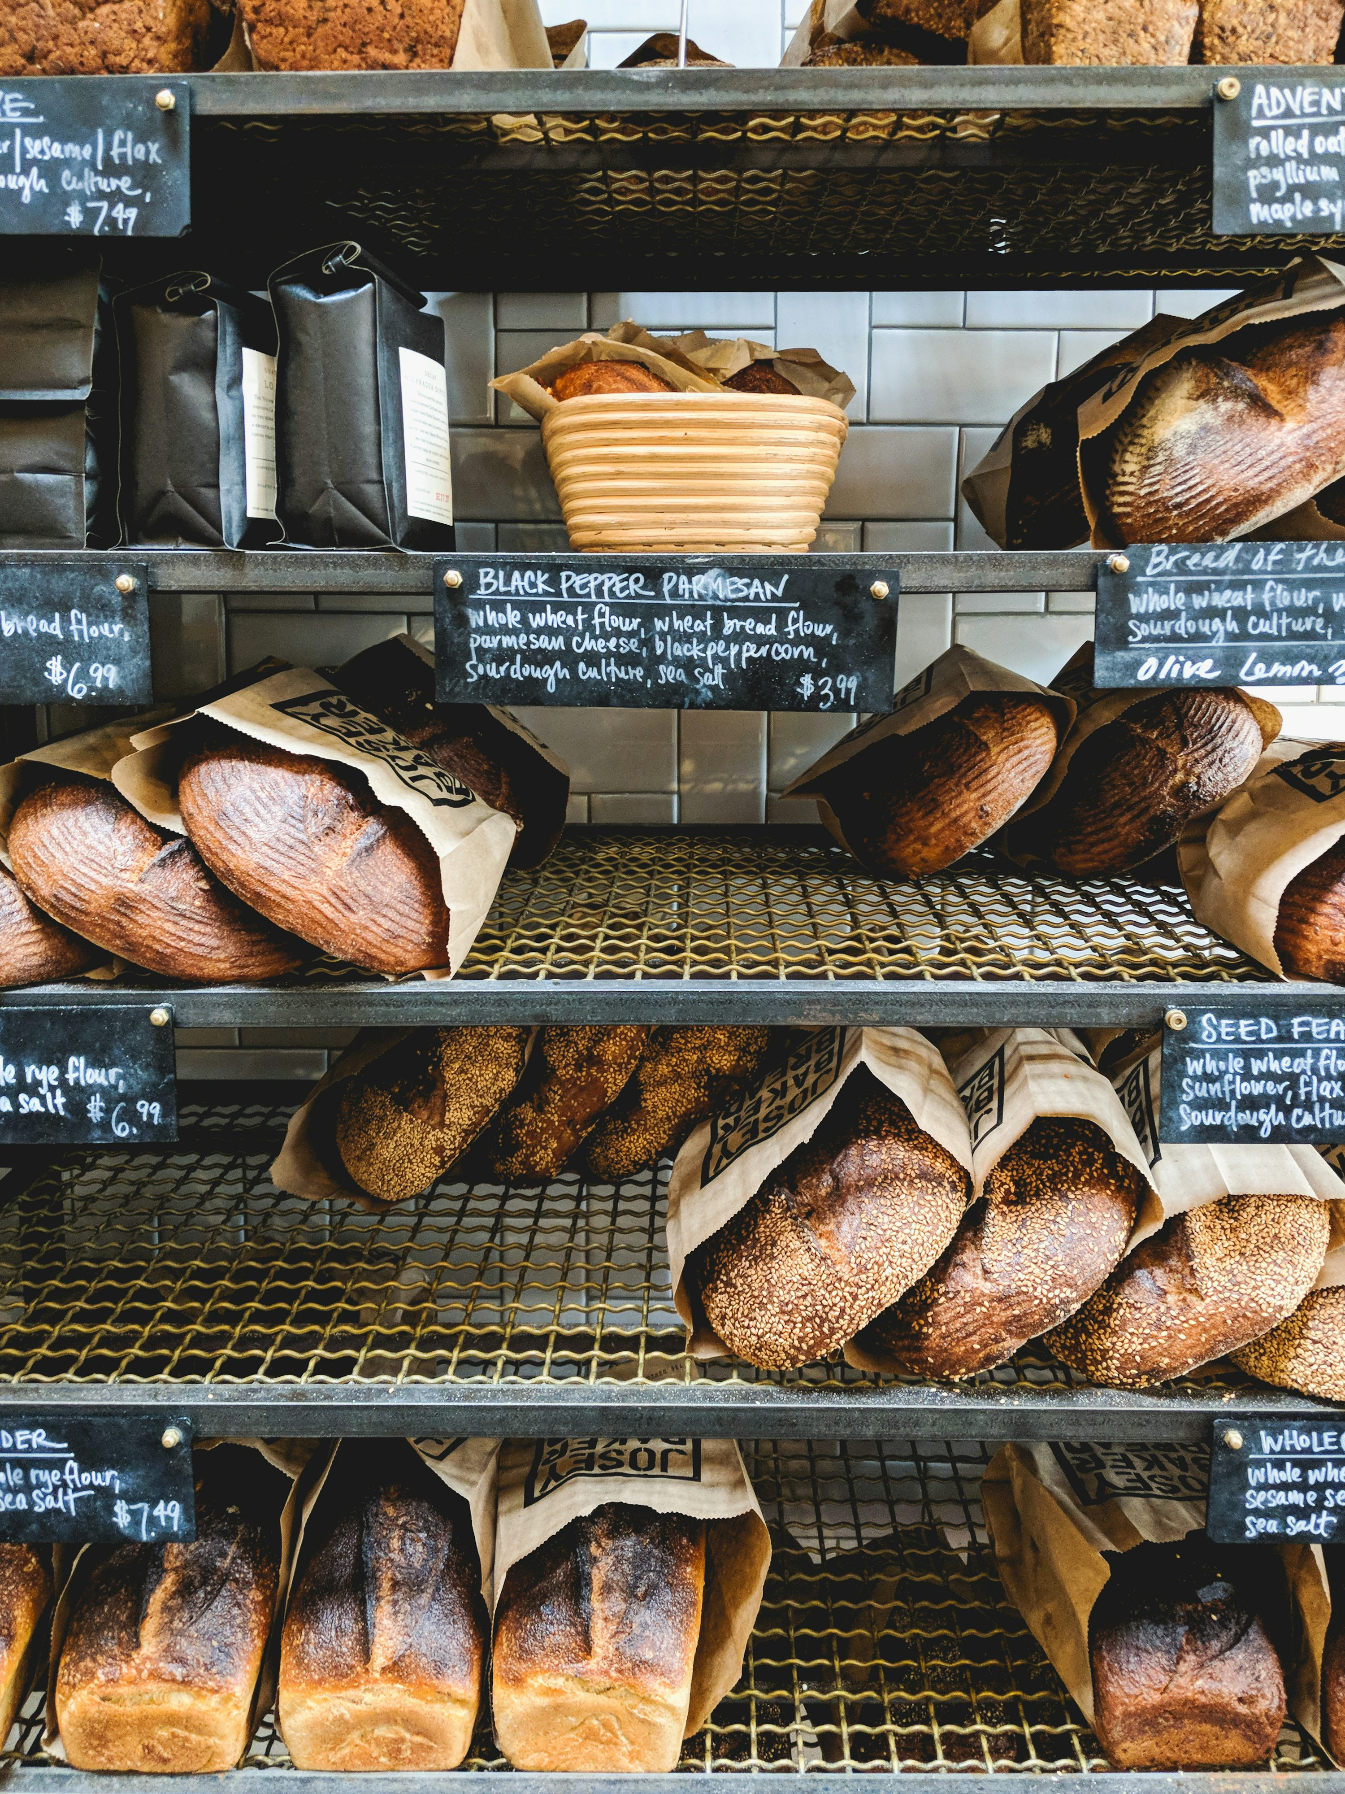
Einführung in Data Science und maschinelles Lernen – Team 9
Maurice Schleußinger
Johannes Münderlein
Sina Hallmann
09.01.2025
Foto von Dan Gold auf Unsplash

Slide 2
Selbst erstellte Variablen
Spezielle Tage (Anzahl Kunden)
Schulferien
Deutschland (pro Bundesland)
Litauen
Feiertage (Bundesweit + Brückentage)
Veranstaltungen
Heimspiele Holstein Kiel
Kieler Umschlag
Indizes (Wirtschaftsdaten)
Verbraucherpreisindizes
Brot + Getreide
Molkerei + Ei
Speiseöl + Fett
Obst
Zucker + Süßes
Erzeugerpreisindizes
Mischungen + Teig (für Backwaren)
Wasser (Abgabe an Industrie)
Strom (Abgabe an Industrie)
Fernwärme (Nichtwohngebäude)

Slide 3
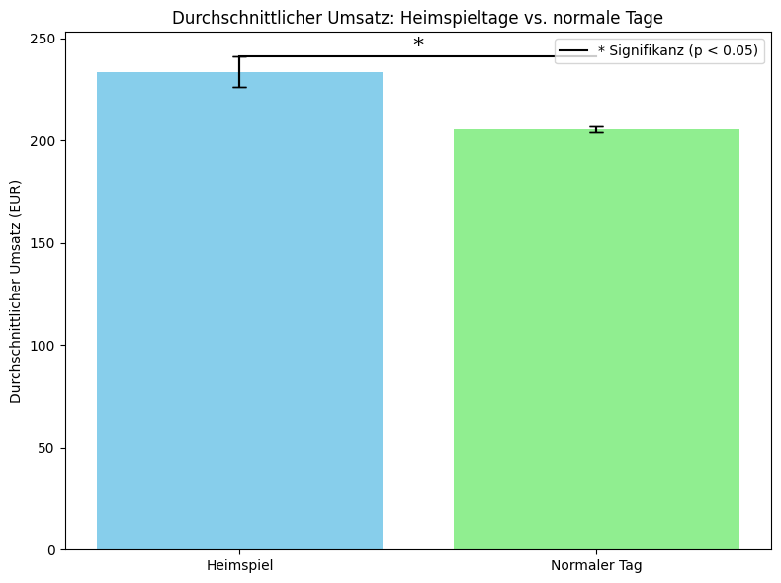
Balkendiagramme mit Konfidenzintervallen
Heimspiele von Holstein Kiel
235
Δ25 €
210

Slide 4
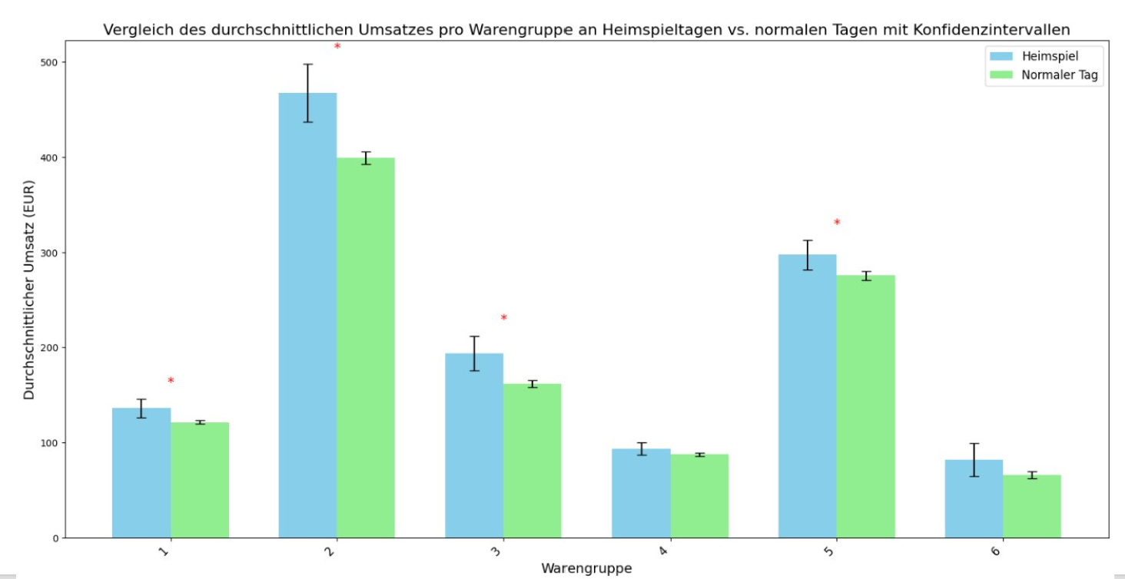
Balkendiagramme mit Konfidenzintervallen Heimspiele von Holstein Kiel
479
Δ66 €
413
Δ13 €
305
192
Δ18 €
189
Δ10 €
171
120
Δ9 €
110
Δ4 €
93
89
80
71

Slide 5
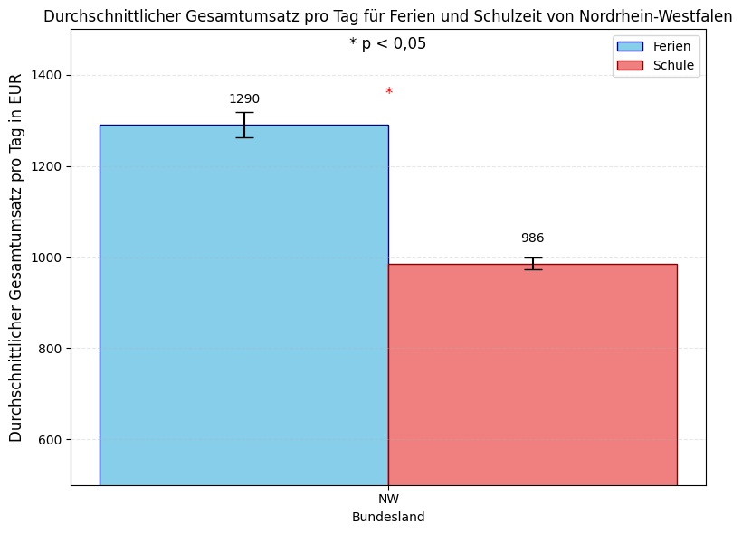
Balkendiagramme mit Konfidenzintervallen
Variable: Ferien NW
0.1 ≤ |Korrelation| < 0.3: Schwacher Zusammenhang
Sommerferien_LI | 0.231082
Temperatur | 0.222935
NW | 0.193754
BB | 0.185120
B | 0.183774
TH | 0.183471
RP | 0.183448
MV | 0.180764
SH | 0.175640
ST | 0.171530
SL | 0.166413
HE | 0.164913
SN | 0.163594
NI | 0.163162
Ist_Wochenende | 0.163097
HB | 0.162725
BW | 0.155330
HH | 0.148356
Wochentag | 0.136199
BY | 0.131208
EPI_fernwaerme | 0.095317
KielerWoche | 0.058244
feiertag | 0.050638
... | ...
Δ304 €
Die Unterschiede im Gesamtumsatz sind signifikant.

Slide 6
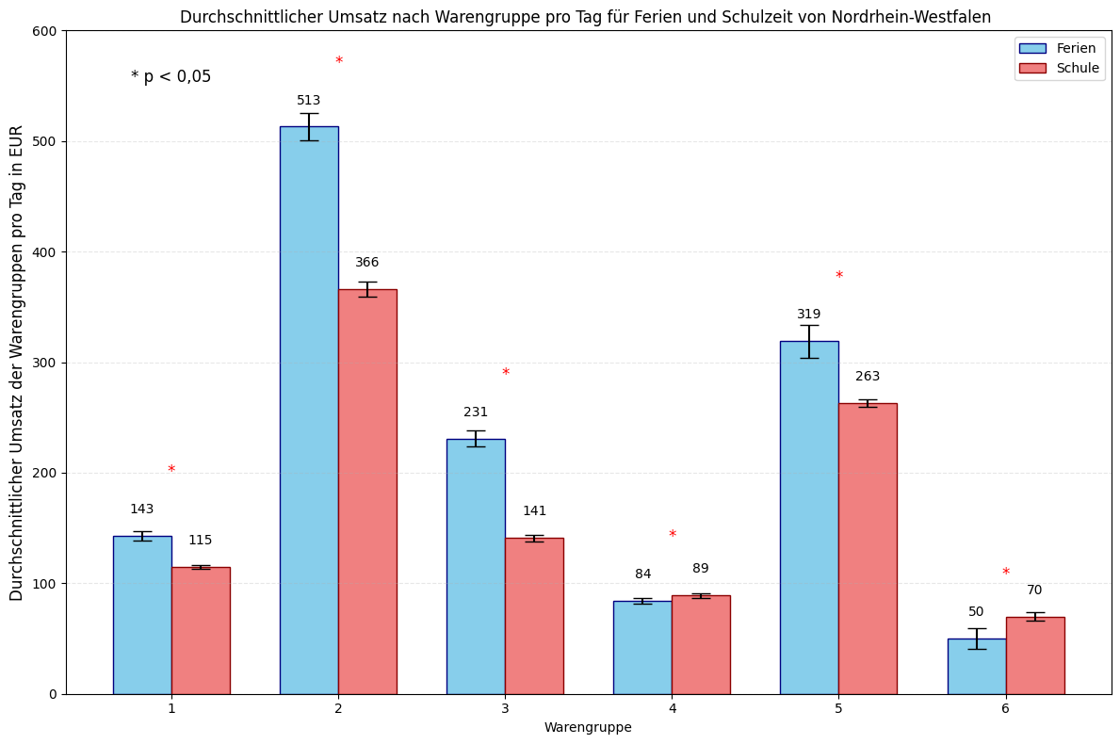
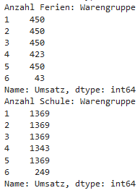
Balkendiagramme mit Konfidenzintervallen
Variable: Ferien NW
Die Unterschiede des Umsatzes
pro Warengruppe sind ebenfalls signifikant.
Insbesondere Brötchen (2) und Croissants (3) verzeichnen an Ferientagen ein starkes Umsatzplus.
Anzahl Werte:
Δ147 €
Δ90 €
Δ56 €
Δ28 €
Δ5 €
Δ20 €

Slide 7
Lineares Modell
Modellgleichung
y = 191.351 + (-1,222 * Warengruppe ) + (-2.582 * Bewoelkung) + (-0.127 * Temperatur) + (-0.044 * Windgeschwindigkeit) + (-1.770 * Wettercode) + (9.489 * KielerWoche) + (-25.288 * feiertag) + (-14.083 * brueckentag) + (9.880 * BW) + (-18.578 * BY) + (2.864 * B) + (5.441 * BB) + (1.366 * HB) + (2.585 * HH) + (0.919 * HE) + (-1.781 * MV) + (2.837 * NI) + (-0.522 * NW) + (4.147 * RP) + (-0.322 * SL) + (8.633 * SN) + (-0.522 * ST) + (5.964 * SH) + (8.151 * TH) + (-1.571 * VPI_brot_getreide) + (0.663 * VPI_molkerei_ei) + (5.322 * VPI_speiseoel_fett) + (-1.819 * VPI_Obst) + (3.965 * VPI_zucker_suesses) + (-3.274 * EPI_teig) + (1.754 * EPI_wasser) + (-4.911 * EPI_strom) + (-3.745 * EPI_fernwaerme) + (-4.203 * HeimspielHK) + (-2.093 * KielerUmschlag) + (-8.211 * Herbstferien_LI) + (7.538 * Weihnachtsferien_LI) + (0.058 * Winterferien_LI) + (-2.192 * Fruehlingsferien_LI) + (1.791 * Sommerferien_LI) + (2.740 * Jahr) + (-1.498 * Monat) + (3.026 * Wochentag) + (36.790 * Kalenderwoche) + (0.000 * Tag_im_Jahr) + (0.000 * Ist_Wochenende) + (0.000 * Tag_im_Jahr_sin) + (0.000 * Tag_im_Jahr_cos) + (0.000 * Monat_sin) + (0.000 * Monat_cos) + (0.000 * Wochentag_sin) + (0.000 * Wochentag_cos)
Adjustiertes R²
0.7089210395341289

Slide 8
Missing Value Imputation
Anzahl Missing Values
Bewoelkung 70 Temperatur 16 Windgeschwindigkeit 16
Wettercode 2325
KielerWoche 9111
Wettercode
als String, ergänzt um den Wert Unbekannt für Missing Values
Kieler Woche
Fehlende Werte als 0 interpretiert
Indizes
Monatliche Werte, Monatswert für jeden Tag im Monat übernommen
Bewölkung, Temperatur, Windgeschwindigkeit
Auffüllen mit Mittelwert

Slide 9

Worst Fail
Variablen finden…
Nur jährliche Werte
z. B. Hotelübernachtungen
Ohne Datumsinformation
z. B. Badeverbote (Wind, Quallen)
Betrachtungszeitraum nicht (vollständig) abgedeckt
z. B. Kreuzfahrtankünfte
Und benutzen…
Sequential model funktioniert
Recurrent Neural Networks nicht
ValueError: Invalid dtype: object
ChatGPT o1: Do a quick sanity check for var X_train…
…Zeit vergeht…
ValueError: Invalid dtype: object
ChatGPT o1: It should work
…Zeit vergeht…
ValueError: Invalid dtype: object
Zeit vorbei!
Bonus: Was “Schlaues” mit ChatGPT ausprobieren und dann den Code nicht wiederfinden. Goodbye Adjusted r² > 0.91. 👋🥲

Slide 10

Neuronales Netz – Optimierung mit Optuna*
Study 1: Batch size auf 36 anpassen
R² for model1 on test: 0.8349682639187932
Adjusted R² for model1 on test: 0.8340257335295364
Study 2: Nur 1 Layer mit 111 Units
R² for model2 on test: 0.8589098268335978
Adjusted R² for model2 on test: 0.8577053613397416
Study 3: 3 Layer mit bestimmten Drop-Out-Rates
R² for model3 on test: 0.8734441816900013
Adjusted R² for model3 on test: 0.8723637937878519
*hyperparameter optimization framework

Slide 11
Neuronales Netz – Model1
model1 = Sequential([
InputLayer(shape=(input_shape, )),
BatchNormalization(),
Dense(72, activation='relu‘),
Dropout(0.2),
Dense(36, activation='relu'),
Dropout(0.2),
Dense(18, activation='relu'),
Dense(1, activation='linear‘)])
model1.compile(optimizer=Adam(learning_rate=0.001), loss='mse', metrics=['mae'])

Slide 12
Neuronales Netz – Model2
model2 = Sequential()
model2.add(InputLayer(shape=(input_shape, )),
BatchNormalization(),)
model2.add(Dense(units=111, activation='relu'))
model2.add(Dropout(0.08203343086809235)) model2.add(Dense(units=1,activation='linear'))
optimizer = Adam(learning_rate=0.00707049936840233)
model2.compile(optimizer=optimizer, loss='mse', metrics=['mae'])

Slide 13
Neuronales Netz – Model3
model3 = Sequential() model3.add(InputLayer(shape=(input_shape, )),
BatchNormalization(),) model3.add(Dense(units=49, activation='relu'))
model3.add(Dropout(0.047363439609676296)) model3.add(Dense(units=91, activation='tanh'))
model3.add(Dropout(0.21764320848093135)) model3.add(Dense(units=85, activation='relu'))
model3.add(Dropout(0.22263911123621294))
model3.add(Dense(units=1, activation='linear'))
optimizer = Adam(learning_rate=0.001426698005939382)
model3.compile(optimizer=optimizer, loss='mse', metrics=['mae'])

Slide 14
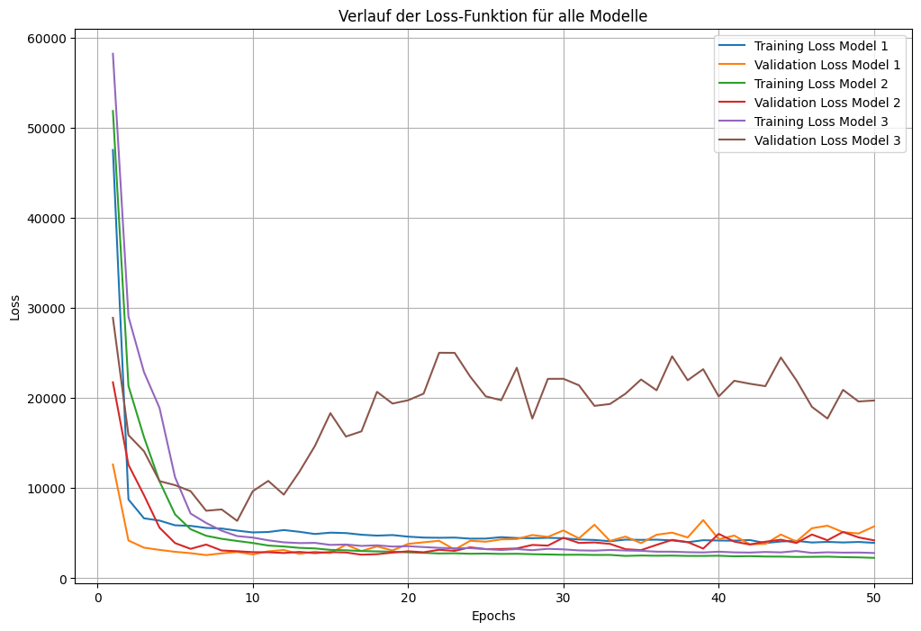
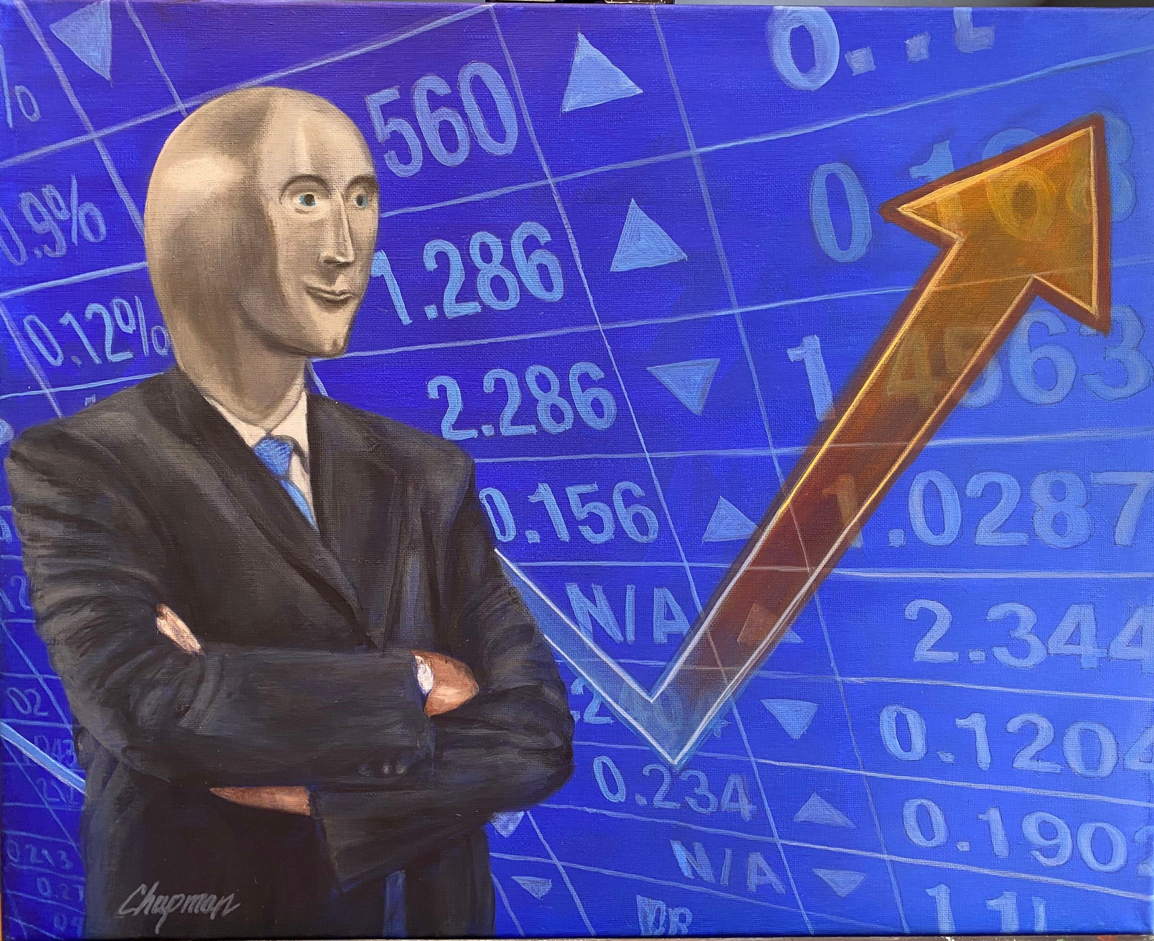
Neuronales Netz – Train-Loss
Notes:
Model 1 läuft am stabilsten
Model 2 könnte overfitted sein
Model 3 ist doch zu einfach

Slide 15

Neuronales Netz - MAPE
Warengruppe 1 - MAPE Model 1: 41.95% Warengruppe 1 - MAPE Model 2: 56.38% Warengruppe 1 - MAPE Model 3: 56.38%
Warengruppe 2 - MAPE Model 1: 36.40% Warengruppe 2 - MAPE Model 2: 22.52% Warengruppe 2 - MAPE Model 3: 22.52%
Warengruppe 3 - MAPE Model 1: 39.26% Warengruppe 3 - MAPE Model 2: 28.74% Warengruppe 3 - MAPE Model 3: 28.74%
Warengruppe 4 - MAPE Model 1: 76.00% Warengruppe 4 - MAPE Model 2: 76.61% Warengruppe 4 - MAPE Model 3: 76.61%
Warengruppe 5 - MAPE Model 1: 28.90% Warengruppe 5 - MAPE Model 2: 30.36% Warengruppe 5 - MAPE Model 3: 30.36%
Gesamt
Model1: 44.50%
Model2: 42.92%
Model3: 42.92%

Slide 16

Neuronales Netz - Fazit

Slide 17
Backup

Slide 18
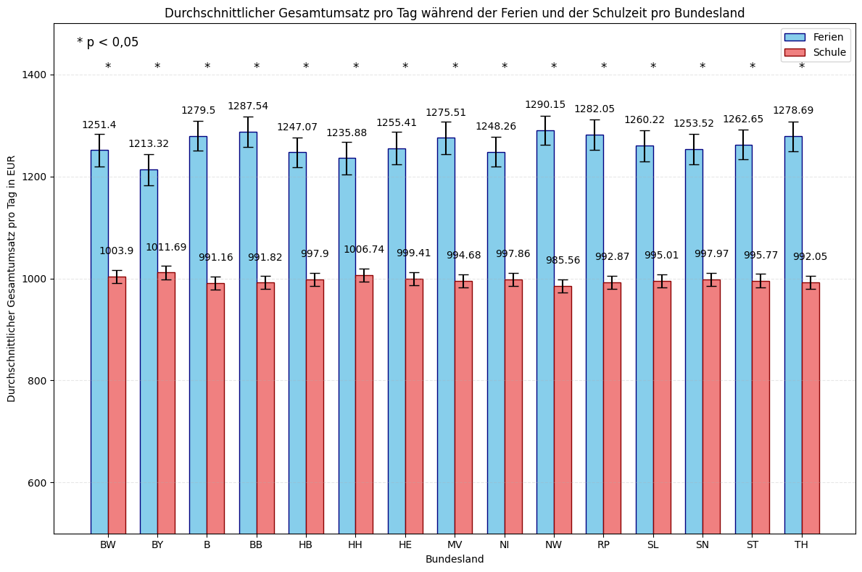
Balkendiagramme mit Konfidenzintervallen
Variablen: Ferien nach Bundesland
Die Unterschiede im Gesamtumsatz je Bundesland sind signifikant.

Slide 19
Correlation Matrix
Allgemeine Schwellenwerte
• |Korrelation| < 0.1: Sehr schwacher oder praktisch kein Zusammenhang.
• 0.1 ≤ |Korrelation| < 0.3: Schwacher Zusammenhang.
• 0.3 ≤ |Korrelation| < 0.5: Moderater Zusammenhang.
• |Korrelation| ≥ 0.5: Starker Zusammenhang.
Sommerferien_LI | 0.231082
Temperatur | 0.222935
NW | 0.193754
BB | 0.185120
B | 0.183774
TH | 0.183471
RP | 0.183448
MV | 0.180764
SH | 0.175640
ST | 0.171530
SL | 0.166413
HE | 0.164913
SN | 0.163594
NI | 0.163162
Ist_Wochenende | 0.163097
HB | 0.162725
BW | 0.155330
HH | 0.148356
Wochentag | 0.136199
BY | 0.131208
EPI_fernwaerme | 0.095317
KielerWoche | 0.058244
feiertag | 0.050638
HeimspielHK | 0.042073
Weihnachtsferien_LI | 0.030706
Wochentag_cos | 0.024867
brueckentag | 0.018589
Tag_im_Jahr | 0.015356
Windgeschwindigkeit | 0.014705
Monat | 0.013889
EPI_teig | 0.006618
Fruehlingsferien_LI | 0.003453
Kalenderwoche | 0.001969
Wettercode | -0.010091
KielerUmschlag | -0.018277
Winterferien_LI | -0.024728
Herbstferien_LI | -0.026094
VPI_molkerei_ei | -0.027865
VPI_speiseoel_fett | -0.029577
EPI_strom | -0.044687
Warengruppe | -0.062589
Tag_im_Jahr_sin | -0.064270
VPI_zucker_suesses | -0.073607
Jahr | -0.086726
VPI_Obst | -0.087744
VPI_brot_getreide | -0.088725
Bewoelkung | -0.089916
EPI_wasser | -0.100034
Monat_sin | -0.125117
Wochentag_sin | -0.140061
Monat_cos | -0.205832
Tag_im_Jahr_cos | -0.232945

Slide 20
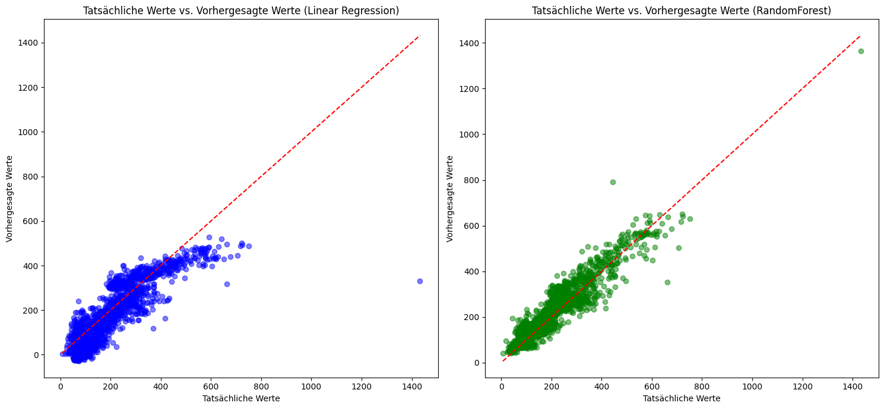
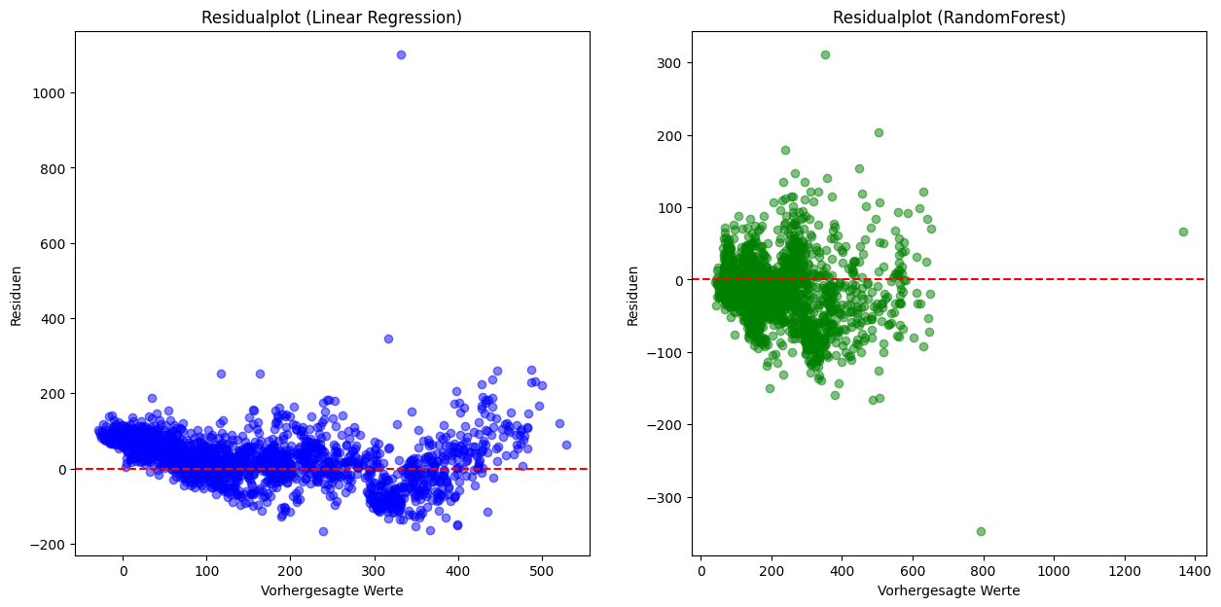
Unterschied Lineare Regression und Random Forest

Slide 21
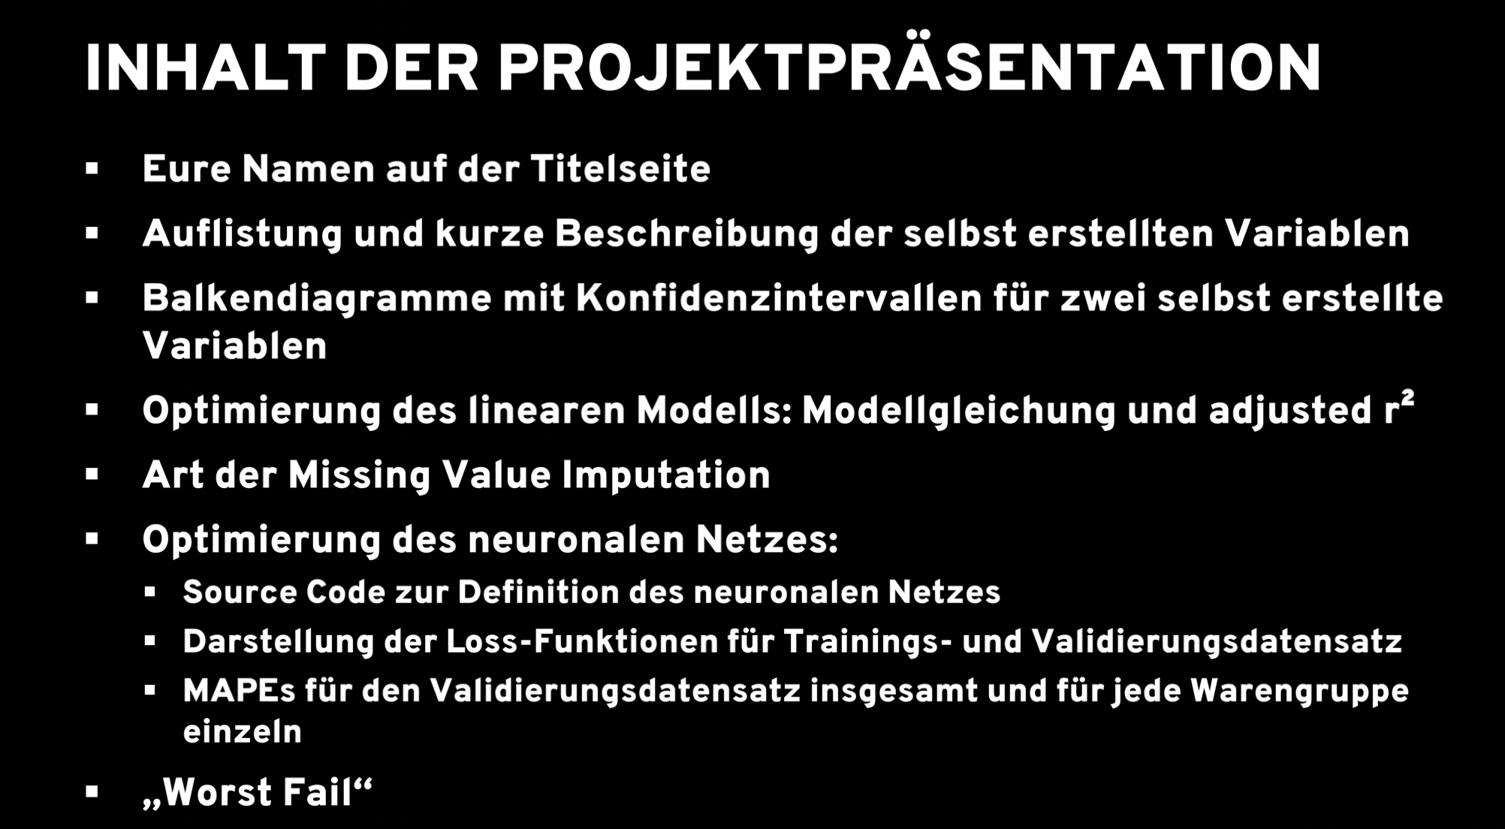

Slide 22
